Slide 1
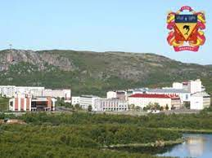
ЗАТО Видяево

Slide 2
Географическое положение

Slide 3
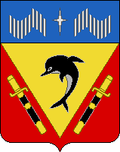
Символика муниципального образования Видяево
Герб
Флаг

Slide 4
ЗАТО Видяево
Численность населения - 4632 человека

Slide 5
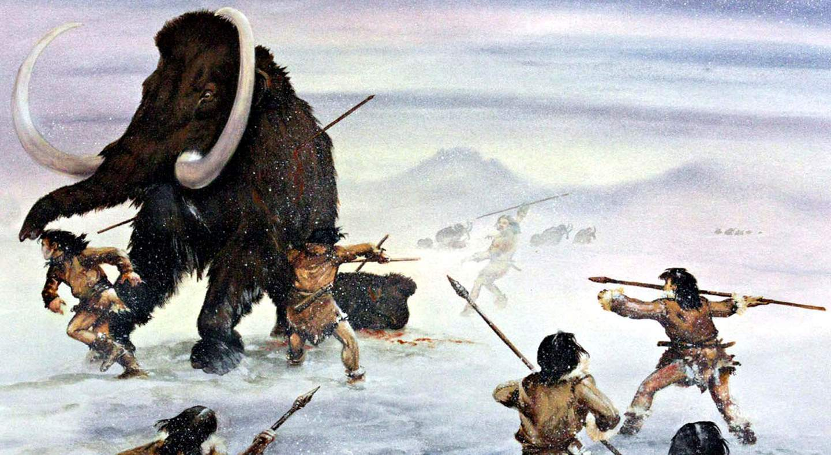
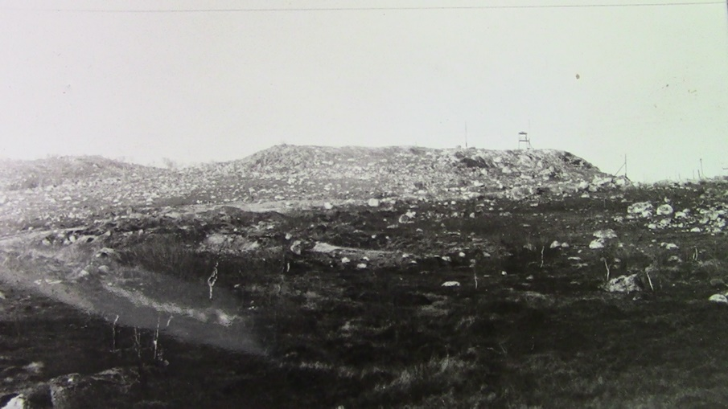
История места дислокации базы ВМФ
Свою историю место, где в настоящее время находится военно-морская база Видяево, ведет с эпохи палеолита (около 3500 лет до нашей эры). В это время тут появляются первые люди.
Одно из стойбищ древних людей найдено археологами в сороковых годах прошлого века в устье ручья Чан.
Известно, что первобытные племена занимались добычей морских зверей, ловли рыбу, охотились на диких животных.

Slide 6
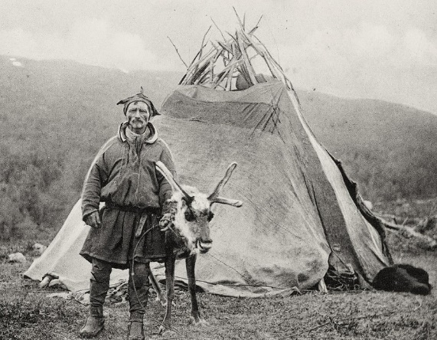
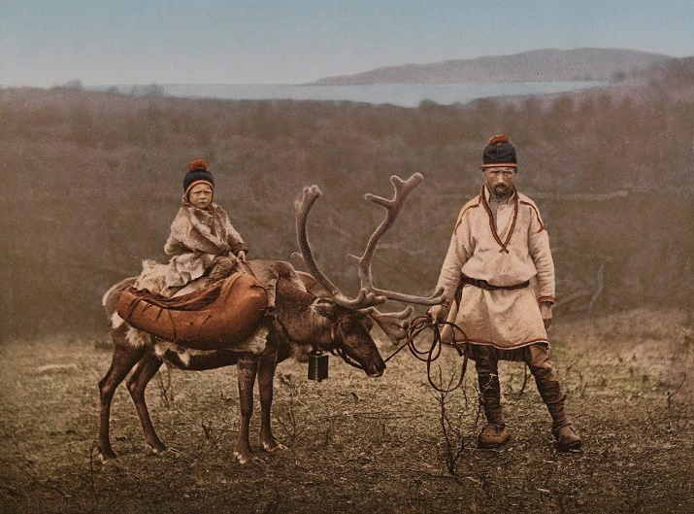
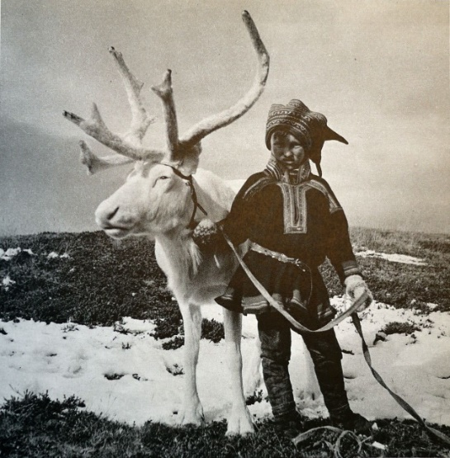
История места дислокации базы ВМФ
Саамские племена во времена освоения Заполярья здесь пасли и разводили оленей

Slide 7
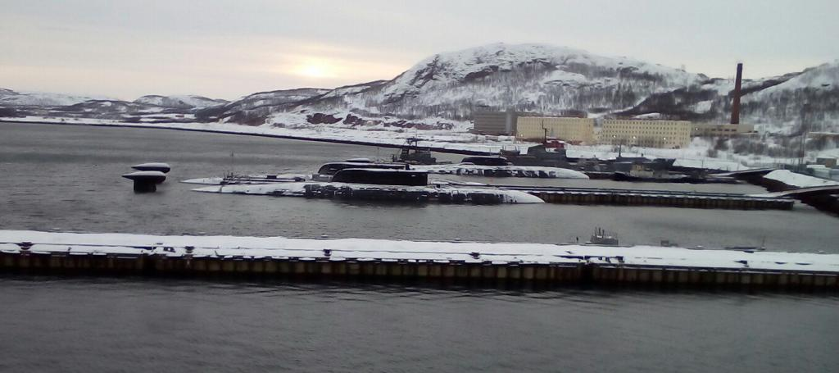
История места дислокации базы ВМФ
На губе Ура в 1864 году возник крупный поселок финнов. На месте этого поселения впоследствии и возник поселок Видяево, который стал центром подводного Северного флота страны.

Slide 8
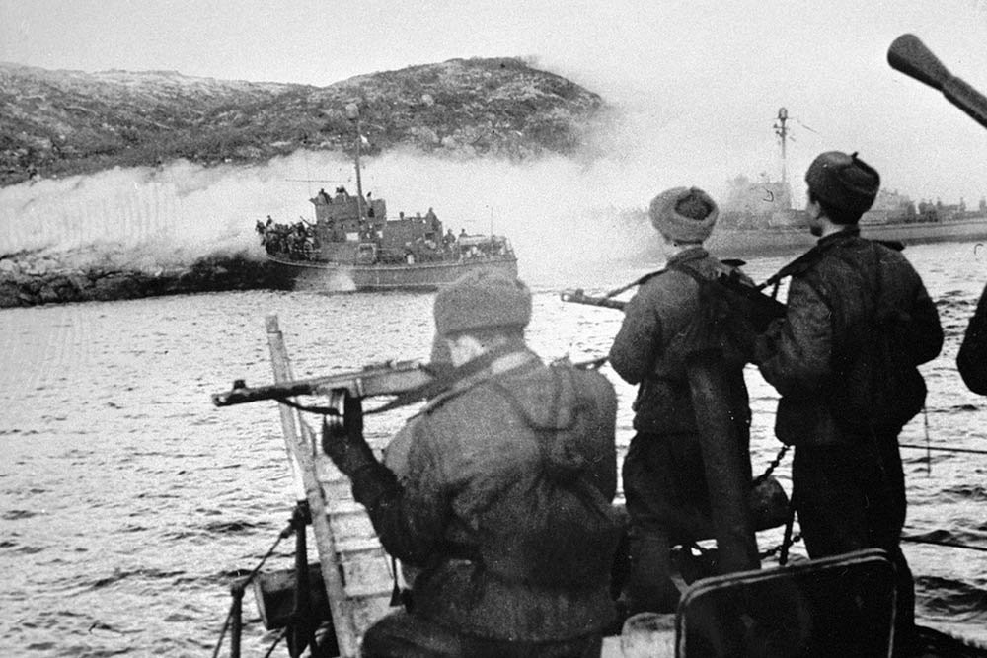
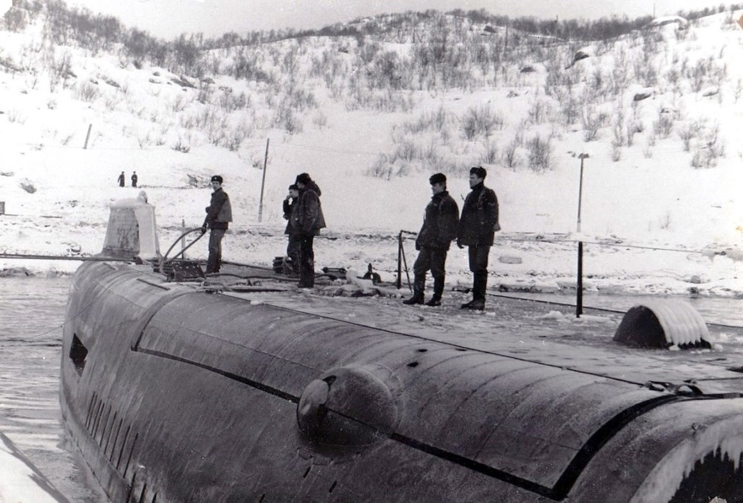
История места дислокации базы ВМФ
Во времена войны здесь шли бои. В нескольких километрах от Видяево армия остановила наступление егерских подразделений противника. До сих пор тут можно найти разрушенные блиндажи, могилы бойцов, а также увидеть памятники защитникам Отечества.

Slide 9
Стелла в память об умерших в военном госпитале

Slide 10
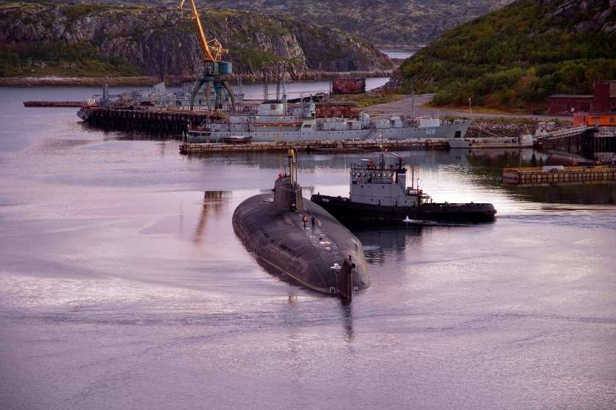
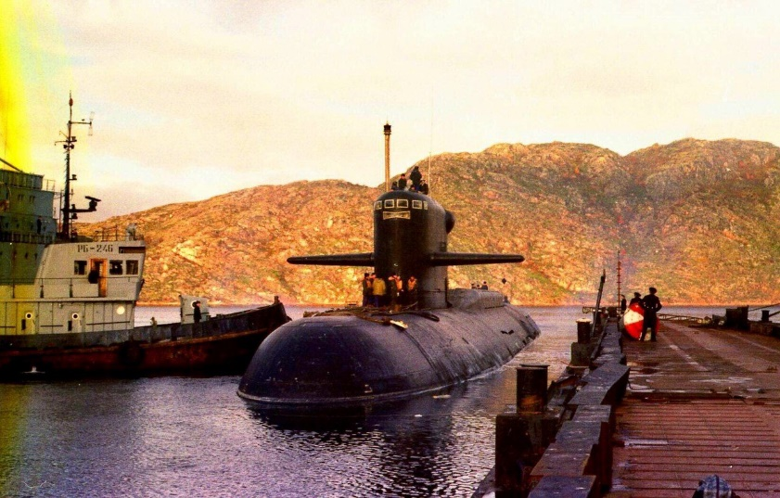
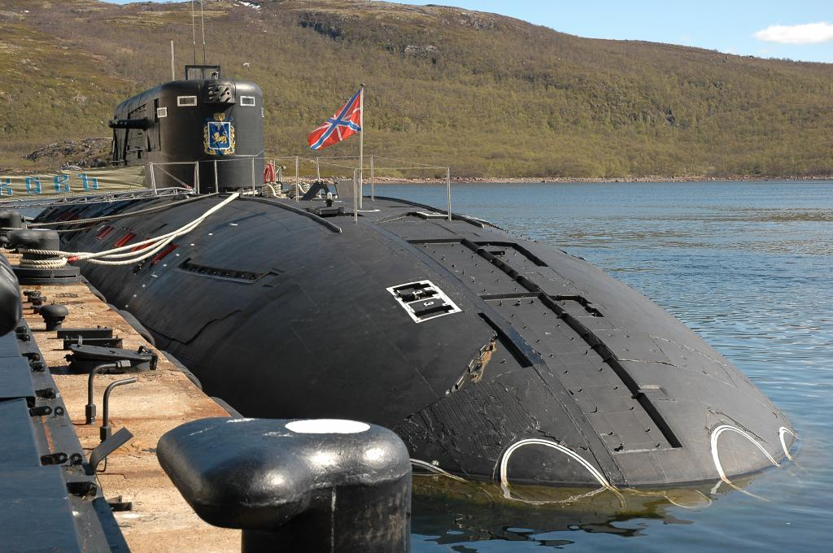
Начало строительства базы

Slide 11
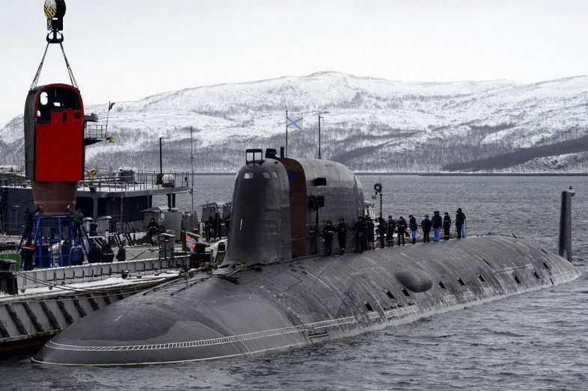
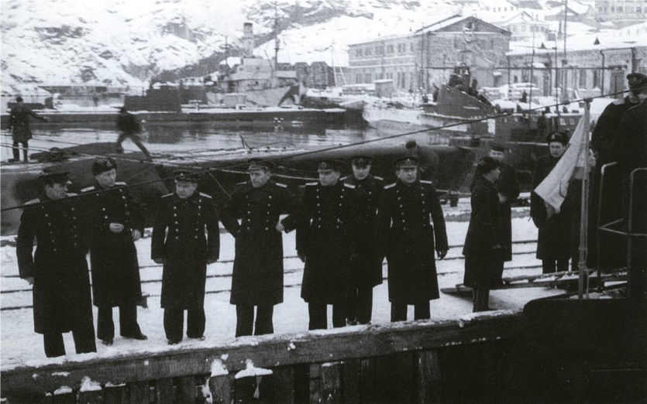
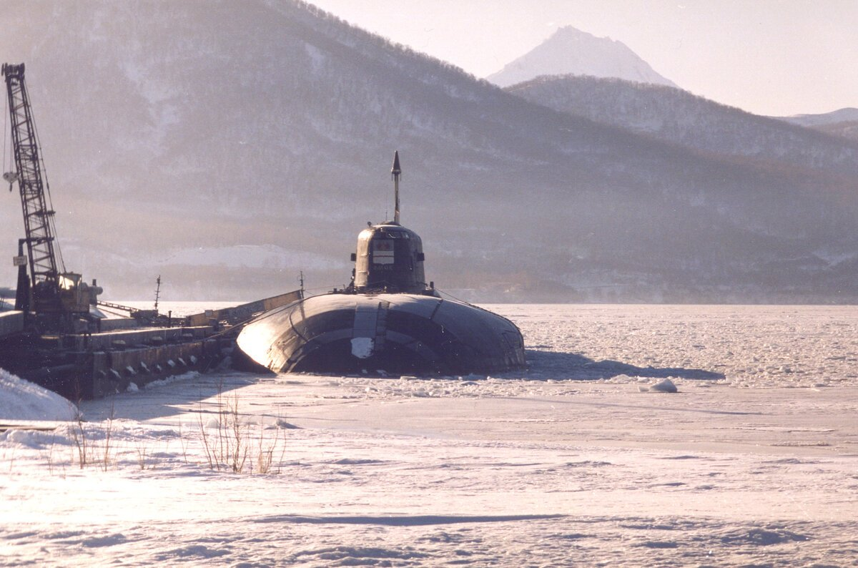
Становление базы

Slide 12
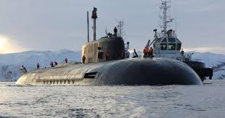
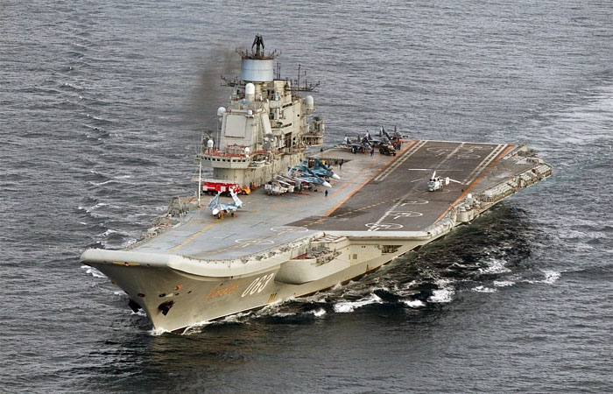
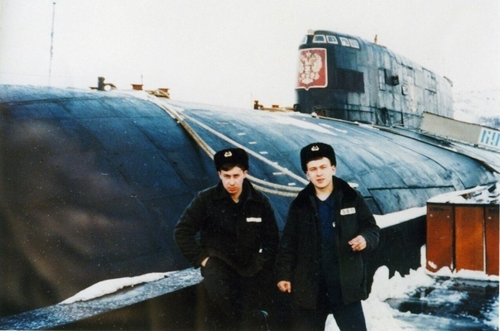
90-е годы - времена перемен и неопределенности

Slide 13
Сложные времена

Slide 14
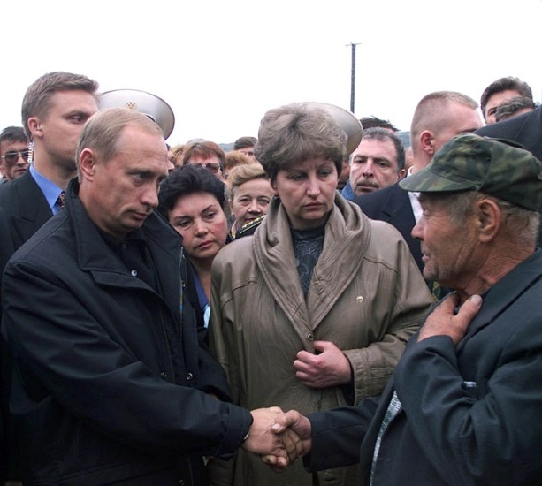
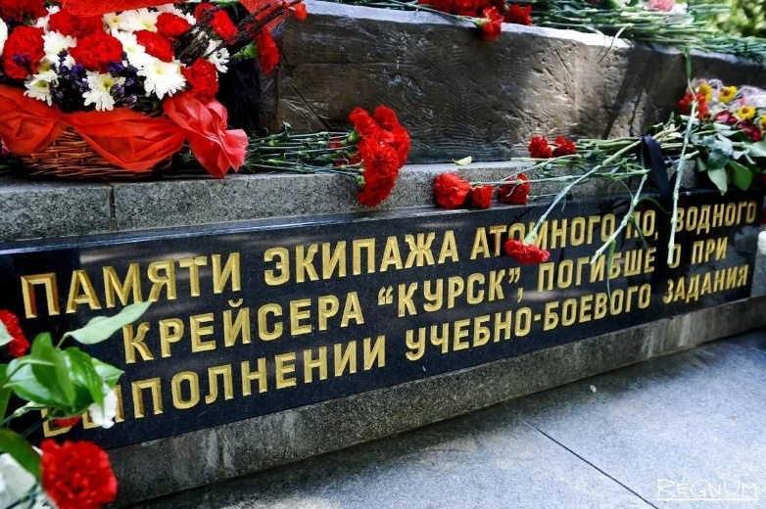
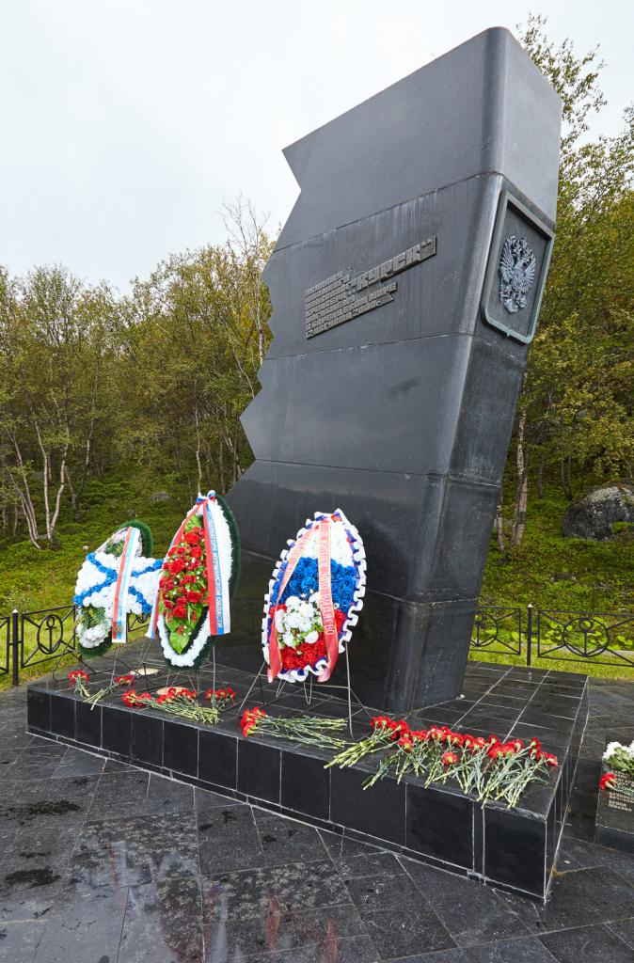
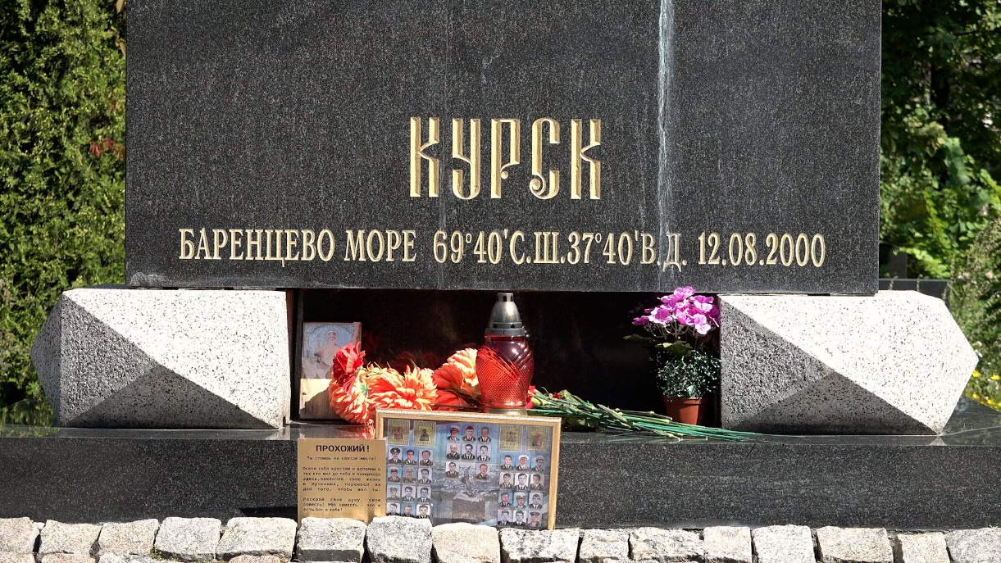
Трагические периоды в истории Видяево

Slide 15
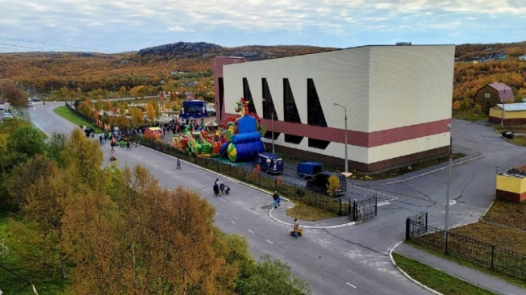
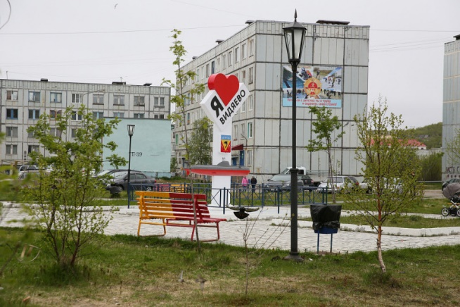
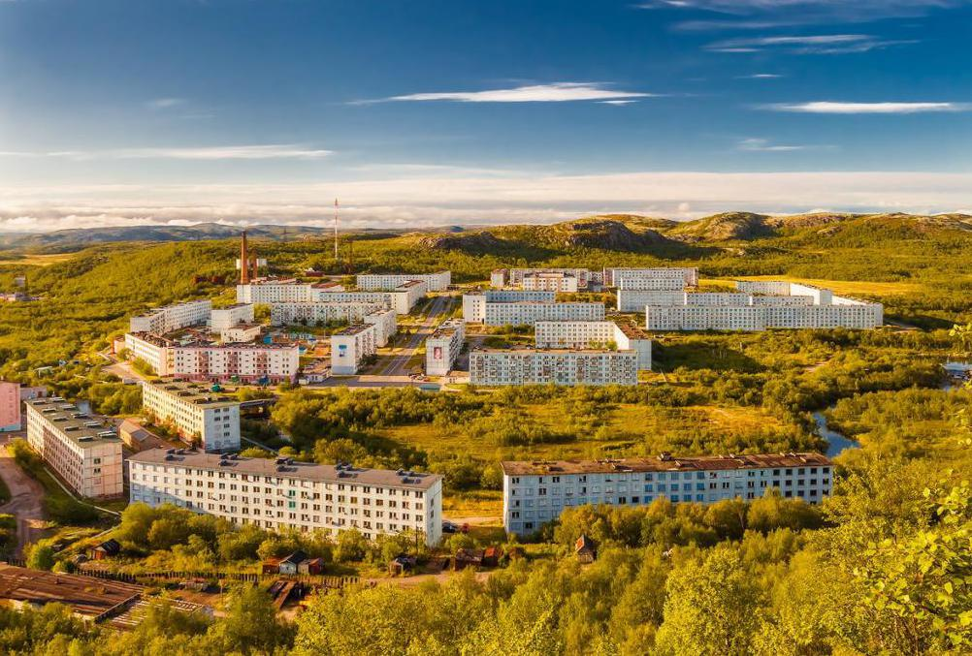
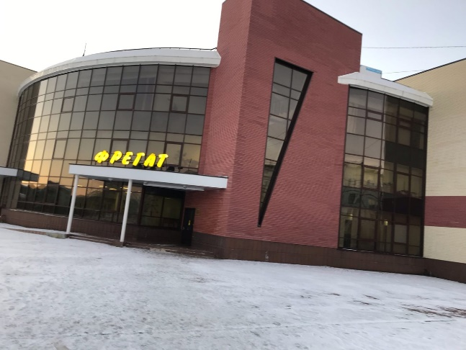
Видяево в настоящее время

Slide 16
Видяево в настоящее время
В настоящее время Видяево является местом базирования 11 эскадры подводных лодок, 7-ой дивизии подводных лодок. Постоянное место приписки в гарнизоне имеют: АПЛ «Кострома», проект 945 (в составе с 1987 года), АПЛ «Псков», проект 945А (в составе с 1993 года), АПЛ «Нижний Новгород», проект 945А (в составе с 1990 года), АПЛ «Даниил Московский», проект 671РТМК (в составе с 1990 года); АПЛ «Тамбов», проекта 671РТМК (в составе с 1992 года).
Гарнизон Видяево, появившийся на карте в разгар холодной войны, до настоящего времени является важной составляющей в обеспечении безопасности страны. Надежно защищает и морские границы России с севера.

Slide 17
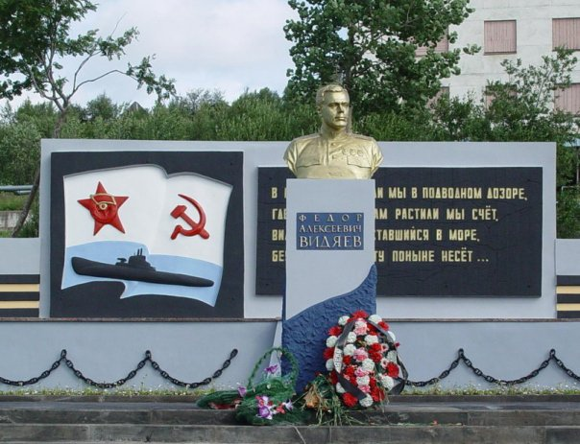
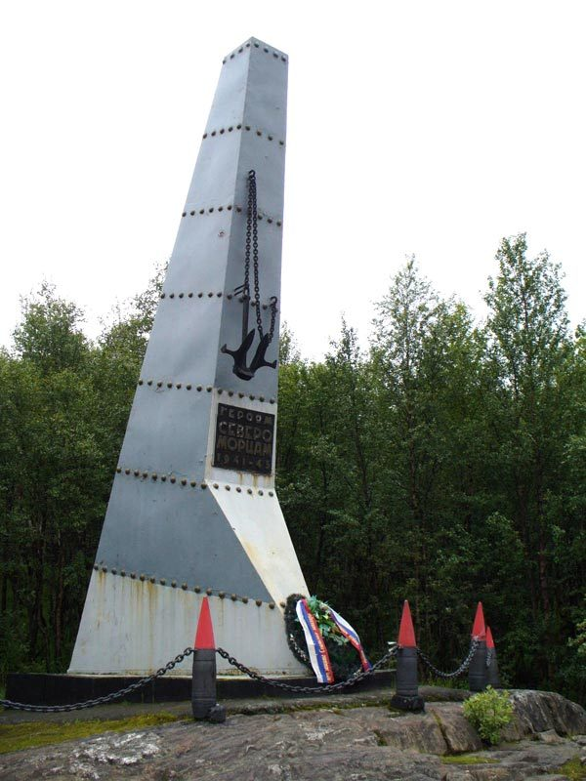
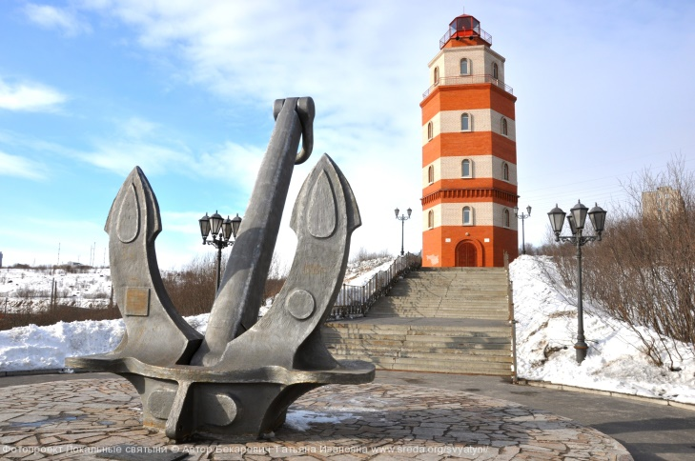
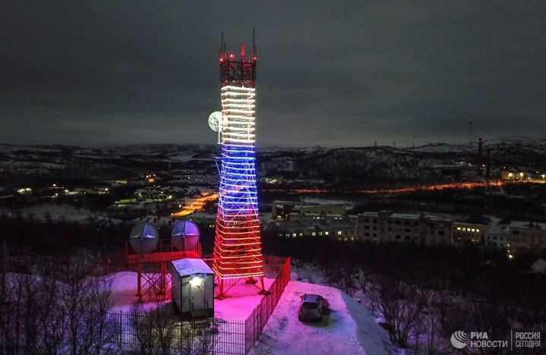
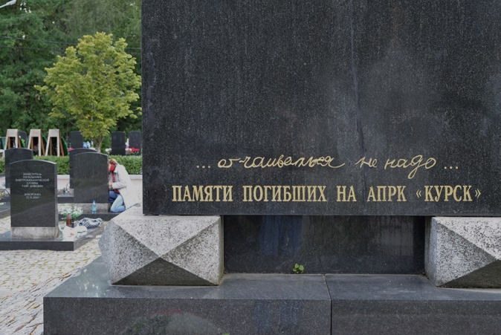
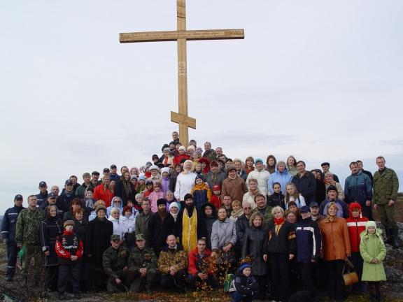
ДОСТОПРИМЕЧАТЕЛЬНОСТИ

Slide 18
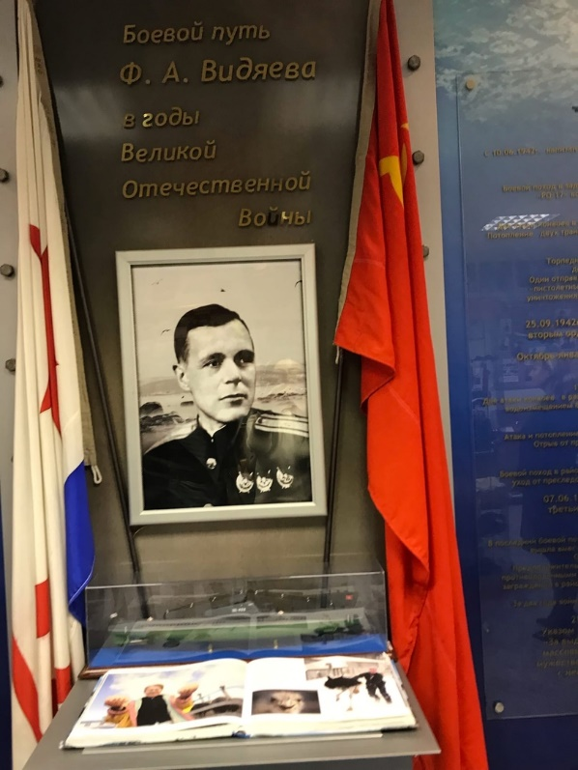
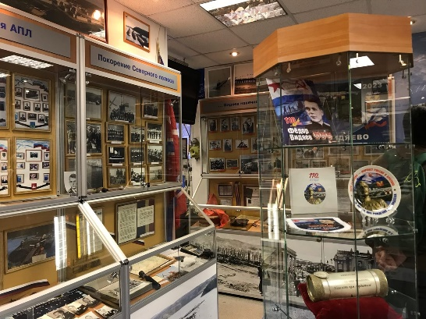
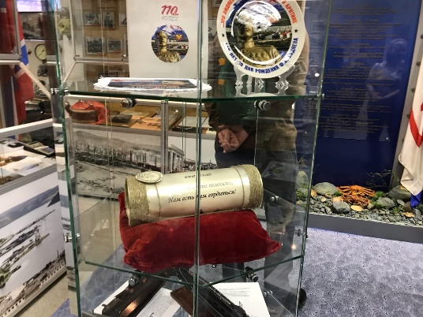
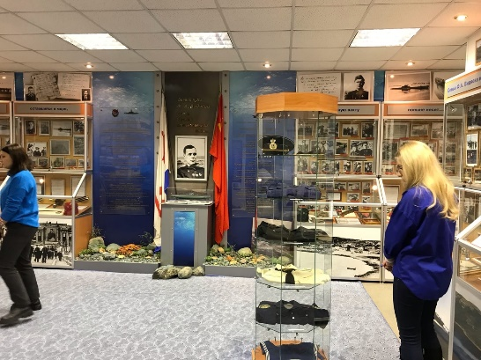
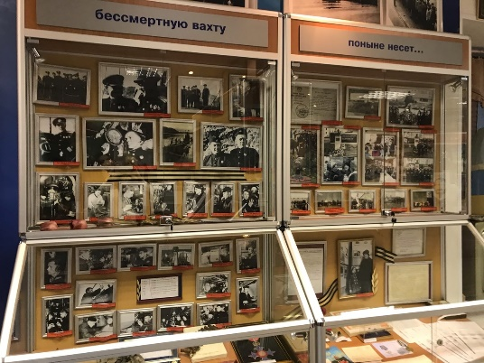
Музей Видяево

Slide 19
Известные люди, жившие в Видяево
Дубовой Сергей Михайлович (род. 08.10.1952) — председатель Мурманской областной думы VI созыва, офицер-подводник, капитан 1-го ранга. Первый Глава ЗАТО Видяево.
Виноградов Вячеслав Тимофеевич (1930—2008) — советский военный моряк-подводник, капитан 1-го ранга, участник самого дальнего в истории ВМФ подводного перехода, Герой Советского Союза.
Петелин Александр Иванович (1913—1987) — советский военачальник, вице-адмирал, в должности командующего 1-й флотилией подводных лодок Северного флота в 1962 году возглавивший первый в истории ВМФ СССР поход подводной лодки к Северному полюсу, Герой Советского Союза. Стоял у истоков образования населенного пункта на берегу губы Урица (ныне ЗАТО Видяево).
Самсонов Станислав Павлович (1932—2006) — советский офицер-подводник, капитан 1-го ранга, командир электромеханической боевой части атомной подводной лодки «К-116», участник первого в истории ВМФ трансокеанского перехода атомных подводных лодок с Северного на Тихоокеанский флот, начальник кафедры специальной электротехники Черноморского высшего военно-морского училища имени П. С. Нахимова, Герой Советского Союза.
Кузьмин Сергей Викторович (род. 03.06.1955) — российский военачальник, вице-адмирал, Герой Российской Федерации.

Slide 20
Известные люди, жившие в Видяево
Лячин Геннадий Петрович (1955—2000) — командир подводной лодки «К-141» «Курск», капитан 1-го ранга, Герой Российской Федерации (2000, посмертно).
Бурсук Виктор Иосифович (род. 09.04.1958) — советский и российский военно-морской деятель, вице-адмирал, лауреат Государственной премии РФ, кандидат технических наук.
Гришин Фёдор Никитович (1913—1979) — советский военачальник, контр-адмирал, участник советско-японской войны. Стоял у истоков образования населенного пункта на берегу губы Урица (ныне ЗАТО Видяево).
Дронин Пётр Степанович (1922—2010) — советский военачальник, вице-адмирал. В 1957 г. на дизельной подводной лодке впервые в СССР совершил подледное плавание. В последние годы службы был заместителем начальника Каспийского высшего военно-морского училища в Баку и заместителем начальника Севастопольского высшего военно-морского училища им. П. С. Нахимова.
Федотенков Александр Николаевич — (род. 07.01.1959) — российский военачальник, вице-адмирал, заместитель Главнокомандующего Военно-морским флотом России (2013—2018), командующий Черноморским флотом ВМФ России (2011—2013).
Шевченко Анатолий Иванович (род. 12.02.1941) — советский и российский военачальник, вице-адмирал, единственный российский подводник, совершивший три похода к Северному полюсу и к полюсу недоступности.

